Slide 1
Презентация MVP проекта
"Сеть закусочных 'Замысловатость' – Внедрение нового модуля".
23.12.2024

Slide 2
Проблематика
Текущие вызовы:
Длительное время вывода новых продуктов на рынок.
Недостаточная автоматизация взаимодействий между системами.
Ограниченная аналитика для принятия маркетинговых решений.
Последствия для бизнеса:
Упущенная прибыль.
Сложность масштабирования.
Замедление принятия решений.

Slide 3
Цель MVP
Автоматизация процесса вывода новых продуктов:
Быстрое добавление блюд в меню.
Синхронизация с системами склада, заказов и маркетинга.
Оптимизация взаимодействия между системами через событийную архитектуру.
Снижение времени и затрат на запуск нового продукта.

Slide 4
Описание MVP
Основные функции:
Добавление нового блюда в систему через интерфейс.
Публикация событий ProductCreated.
Проверка наличия ингредиентов через систему управления складом.
Запуск маркетинговой кампании.
Обновление системы заказов с учетом новых блюд.
Ключевые системы в рамках MVP:
Модуль создания нового продукта.
Система управления складом.
Маркетинговая система.
Брокер событий (Kafka).
Минимальная аналитика событий (ProductCreated).

Slide 5
Архитектура MVP
Ключевые аспекты:
Событийная архитектура.
Поддержка горизонтального масштабирования.
Логирование действий через систему безопасности.
Архитектура на основе событий (Event-Driven Architecture, EDA) хорошо подходит для интеграции различных модулей сети закусочных, особенно когда нужно реагировать на события в реальном времени, такие как создание нового продукта, размещение заказа, изменение состояния запасов или запуск маркетинговой кампании.
Модуль создания нового продукта (New Product Creation Module):
Публикует ProductCreated для информирования других систем о добавлении нового продукта, чтобы те могли подготовиться к его продвижению, закупке ингредиентов и анализу.

Slide 6
Нефункциональные требования (НФТ)
Доступность: 99.99% (не более 52 минут простоя в год).
Производительность: Обработка до 5000 заказов в час.
Масштабируемость: Увеличение пропускной способности при росте нагрузки.
Безопасность: Защита данных через TLS 1.3, аудит операций через RBAC.
Надежность: Резервирование данных, Dead Letter Queue для некорректных сообщений.

Slide 7
План реализации
Шаги:
Разработка и тестирование модуля создания нового продукта.
Настройка брокера событий (Kafka).
Интеграция с системой управления складом и маркетинговой системой.
Тестирование производительности и безопасности.
Развертывание и пилотное тестирование.
Временные рамки:
Этап 1 (1 месяц): Дизайн и разработка.
Этап 2 (1 месяц): Интеграция и тестирование.
Этап 3 (1 месяц): Внедрение и обратная связь.

Slide 8
Оценка рисков
Потенциальные риски:
Ошибки интеграции систем.
Пиковая нагрузка на брокер событий.
Неправильное управление ингредиентами.
Меры:
Тестирование на ранних стадиях.
Использование отказоустойчивой архитектуры.
Настройка мониторинга и оповещений.

Slide 9
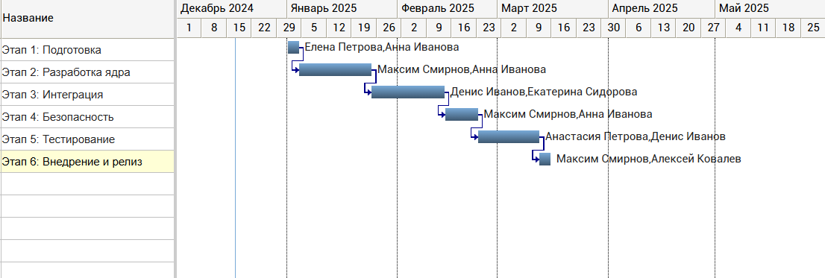
План реализации

Slide 10
Преимущества MVP
Для бизнеса:
Быстрое время вывода новых продуктов.
Снижение операционных затрат через автоматизацию.
Улучшение клиентского опыта за счет быстрого обновления меню.
Для технической команды:
Масштабируемая архитектура.
Централизованное управление событиями.

Slide 11
Заключение и следующий шаг
Итог: MVP позволяет улучшить процессы и создать фундамент для масштабирования.
Призыв:
Утвердить план реализации.
Начать разработку и тестирование.

